Slide 1
Configuraciones y atajos IDE IntelliJ IDEA
2025
Prof. Brenda Tumbalobos Cubas

Slide 2
Formatear un archivo (beautify)
Ctrl + Alt + L

Slide 3
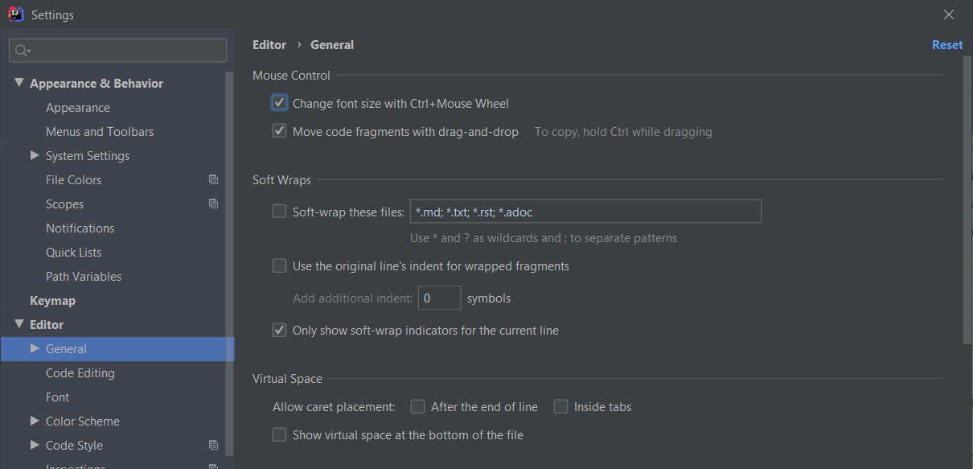
Redimensionar fuente con Scroll Mouse

Slide 4
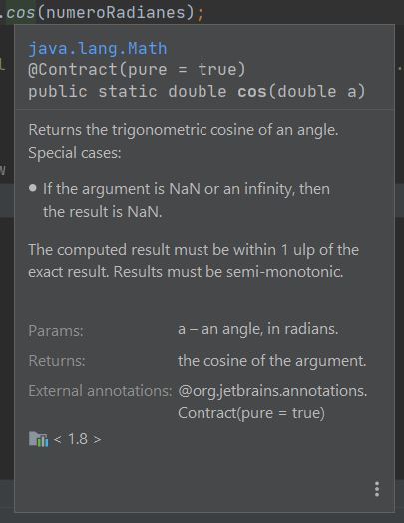
Ver información de un método
CTRL + Q

Slide 5
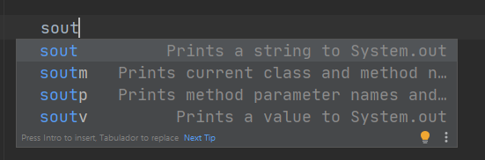

Atajo - System.out.println
El comando para imprimir en consola es System.out.println(), lo cual escribir varias veces puede resultar pesado.
Se puede escribir sout y presionar la tecla Tab para reemplazarlo por System.out.println()
→ Para ver todos los atajos: Ctrl + J
Tab

Slide 6
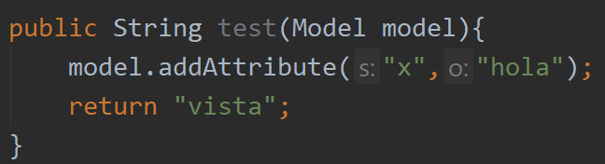
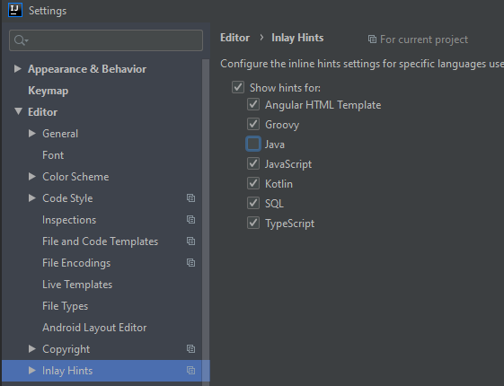
Deshabilitar los hints
Si desea ocultar las ayudas en los métodos, por ejemplo: “s:” o “o:”
Ir a: Settings → Editor → Inlay Hints
→ deshabilitar Java

Slide 7
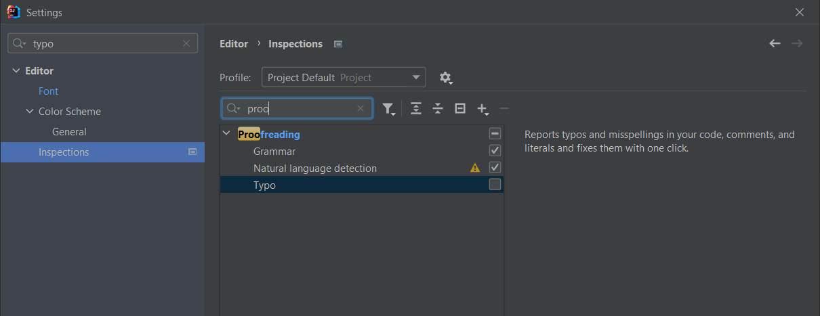
Deshabilitar el Typo
Si encuentra algunas palabras subrayadas con verde, puede deshabilitar esta configuración con:

Slide 8
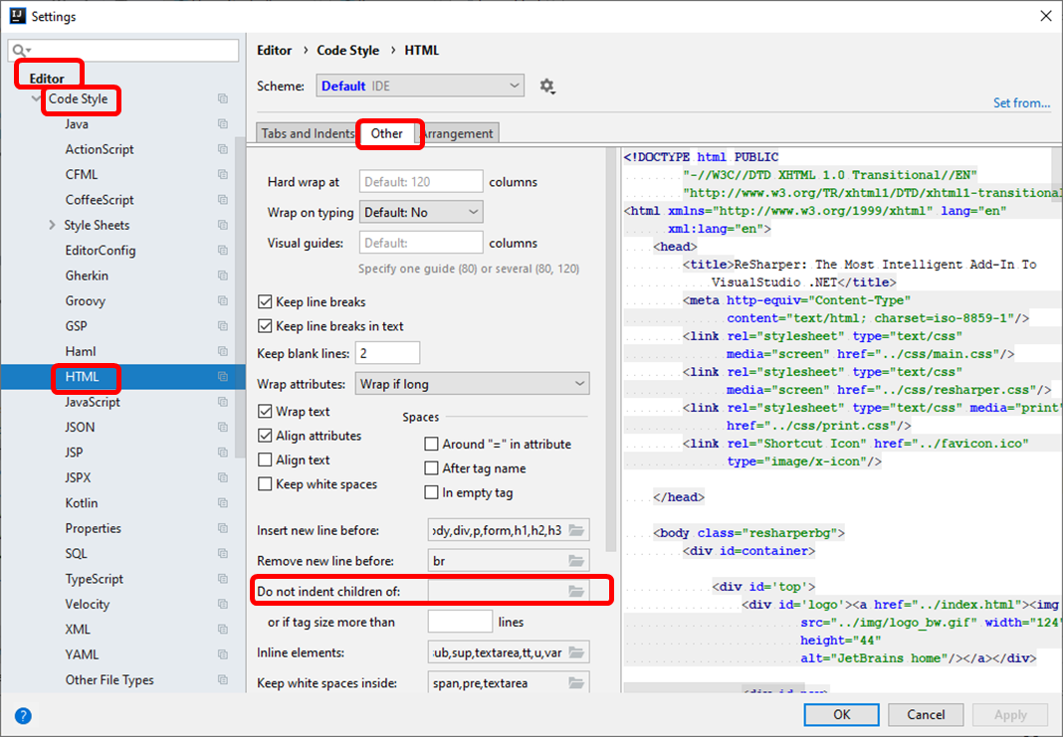
Ajustar HTML (formato)
Borrar todo de “Do not indent children” of:

Slide 9
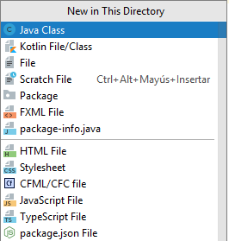
Insertar un archivo
En la carpeta presionar Ctrl + Alt + Insert

Slide 10
¡Gracias!

